Slide 3
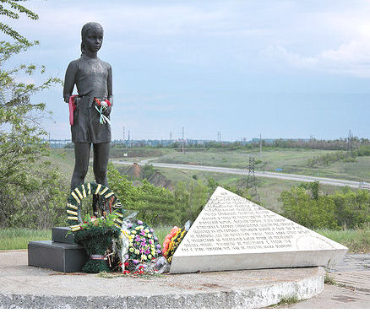
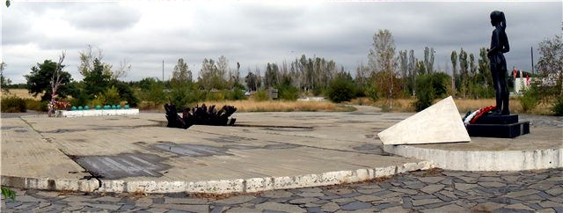
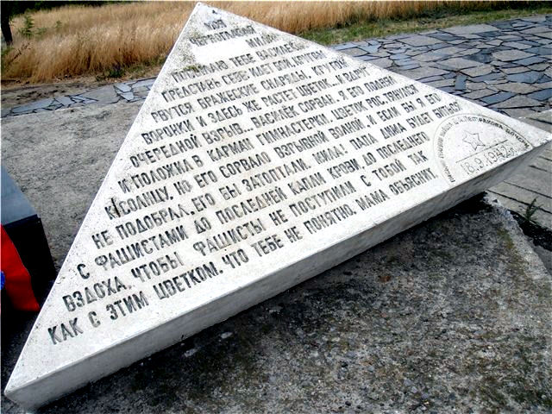

Slide 4
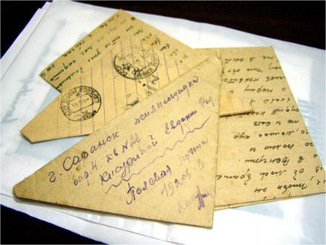
Письмо сверстнику
в Сталинград.
1942 год

Slide 5
Познакомиться со
структурой письма
(алгоритмом написания
письма)
2. Научиться писать
письма.
3. Применить знания
на практике.

Slide 6
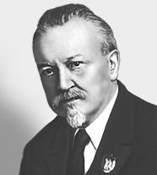
Дмитрий Николаевич Ушаков
СВЕ́РСТНИК
Человек одинакового с кем-нибудь возраста, однолеток.
Мы с ним сверстники. Его сверстник. Мой сверстник (от "верста", означавшего встарину также "возраст".)

Slide 7
Моя черноглазая Мила!
Посылаю тебе василёк… Представь себе:
идёт бой, кругом рвутся вражеские снаряды,
кругом воронки и здесь же растёт цветок…
И вдруг очередной взрыв… василёк сорван.
Я его поднял и положил в карман гимнастёрки.
Цветок рос, тянулся к солнцу, но его сорвало
взрывной волной, и, если бы я его не подобрал,
его бы затоптали. Вот так фашисты поступают
с детьми оккупированных населенных пунктов,
где они убивают и топчут ребят…
Мила! Папа Дима будет биться с фашистами до последней капли крови, до последнего вздоха, чтобы фашисты не поступили с тобой так, как с этим цветком.
Д.А. Петраков

Slide 8
1. Обращение
2. Основное содержание
(рассказ о событиях, вопросы)
3. Заключительная часть
(пожелания, обещания,
прощание)

Slide 9
В тот солнечный воскресный день 22 июня 1941 года люди занимались обычными делами.
Никто не подозревал, что приятные хлопоты, задорные игры и многие жизни перечеркнёт одно страшное слово….

Slide 10
ВОЙНА!

Slide 11
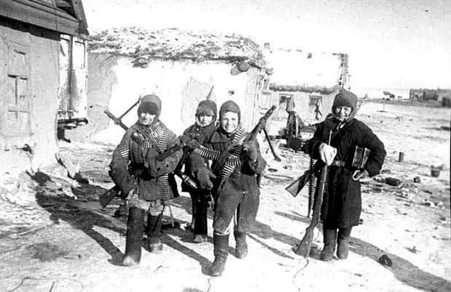
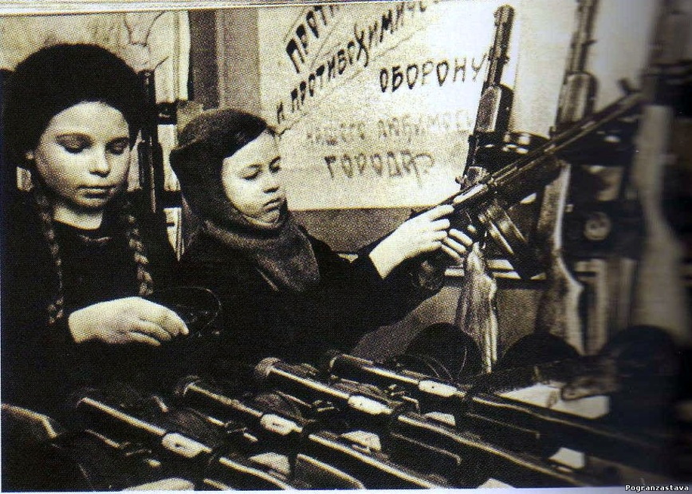
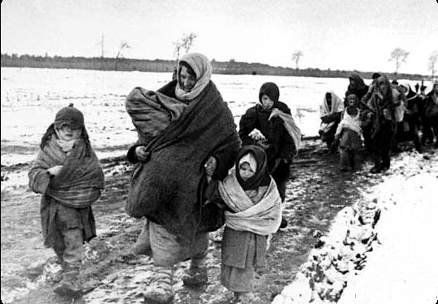
У целого поколения украли детство.
Детей воспитала война!

Slide 12
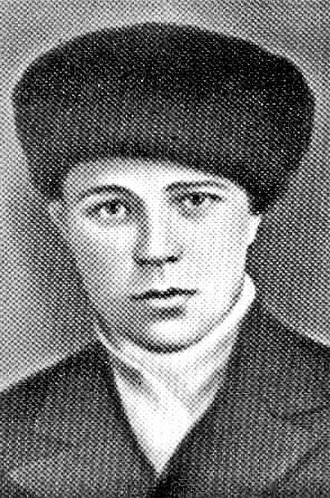
Саша
Филиппов

Slide 13
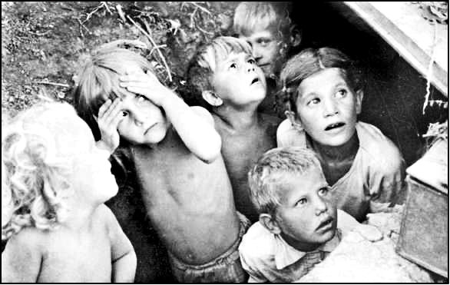
Галина Крыжановская

Slide 14
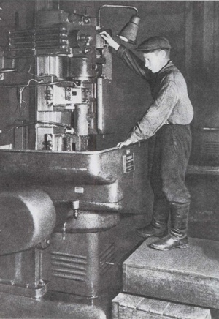
Женя

Slide 16
Здравствуй, ___________!
Пишут тебе ребята 4 класса школы №___.
Низкий тебе поклон за то, что ________ __________________________________
Хотелось бы рассказать о нашем детстве… __________________________
Разреши, задать тебе вопрос. __________________________________
Держитесь! Война 9 мая 1945 года закончиться. Мы будем помнить вас и всё, что вы для нас сделали.

Slide 17
Спасибо за работу!

